Slide 1
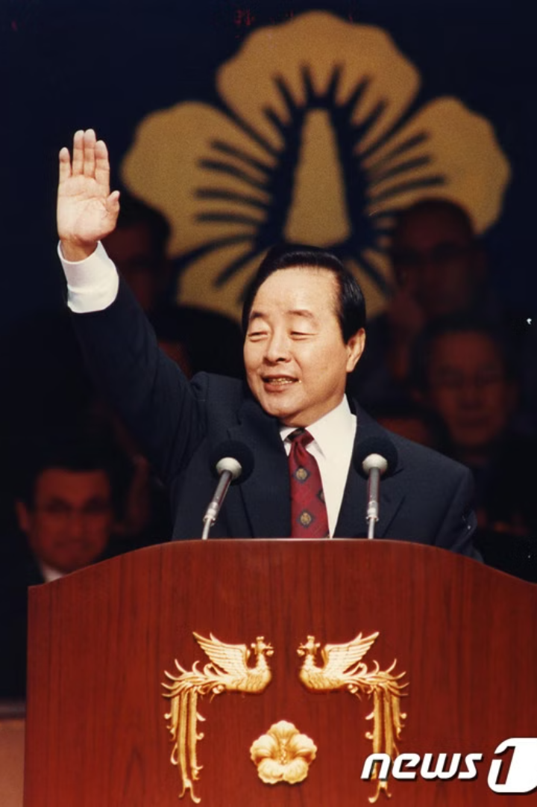
김영삼 정부의 금융실명제: 경제 개혁의 전환점
1993년 8월 12일, 김영삼 정부는 획기적인 금융실명제를 시행했습니다. 이 정책은 금융 거래의 투명성을 높이고 부정 자금을 차단하는 것이 목적이었습니다. 금융실명제는 한국 경제와 사회에 깊은 영향을 미쳤습니다.

Slide 2
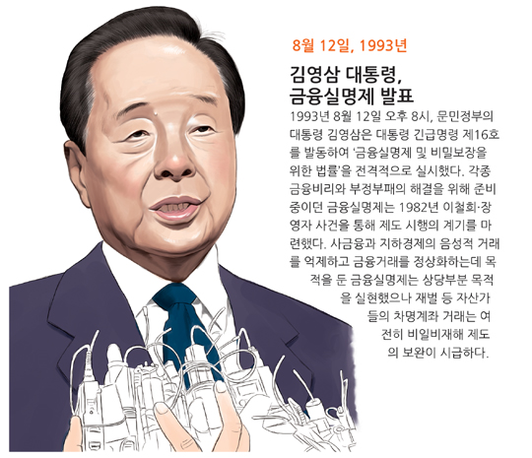
금융 거래의 실명화
1
실명 거래 의무화
모든 금융 거래에 실명 사용이 의무화되었습니다. 가명이나 차명 사용이 금지되어 계좌와 자산이 실소유자 명의로 등록됩니다.
2
불법 자금 차단
실명 거래로 불법 자금 유통과 세금 탈루가 방지되었습니다. 금융 시스템의 투명성과 안정성이 크게 강화되었습니다.
3
신뢰성 향상
금융 거래의 신뢰성이 높아졌습니다. 이는 한국 경제 발전의 중요한 기반이 되었습니다.

Slide 3
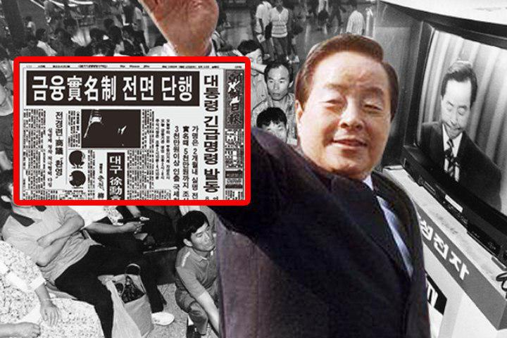
비밀 계좌 해소
과거의 문제점
불법 자금 차단
금융실명제 이전에는 가명과 차명 거래가 가능했습니다. 부정 자금이 비밀 계좌를 통해 쉽게 유통되었습니다.
금융실명제로 비밀 계좌 사용이 불가능해졌습니다. 불법 자금 유통이 제재를 받게 되었습니다.
투명성 확보
사회적 신뢰 증진
자금의 투명성이 확보되었습니다. 부정 자금의 유통이 효과적으로 차단되었습니다.
비밀 계좌 해소는 금융 거래의 신뢰를 높였습니다. 한국 사회 전반에 긍정적인 변화를 가져왔습니다.

Slide 4
경제 정의 실현
과거의 불공정
금융실명제의 효과
사회적 영향
가명 계좌로 부정 축재와 비자금 조성이 만연했습니다. 경제 불평등과 불투명한 관행이 지속되었습니다.
부정 축재와 비자금 조성이 억제되었습니다. 경제 활동의 공정성이 크게 향상되었습니다.
투명하고 공정한 경제 환경이 조성되었습니다. '경제 정의' 실현이라는 정부 목표에 부합했습니다.

Slide 5
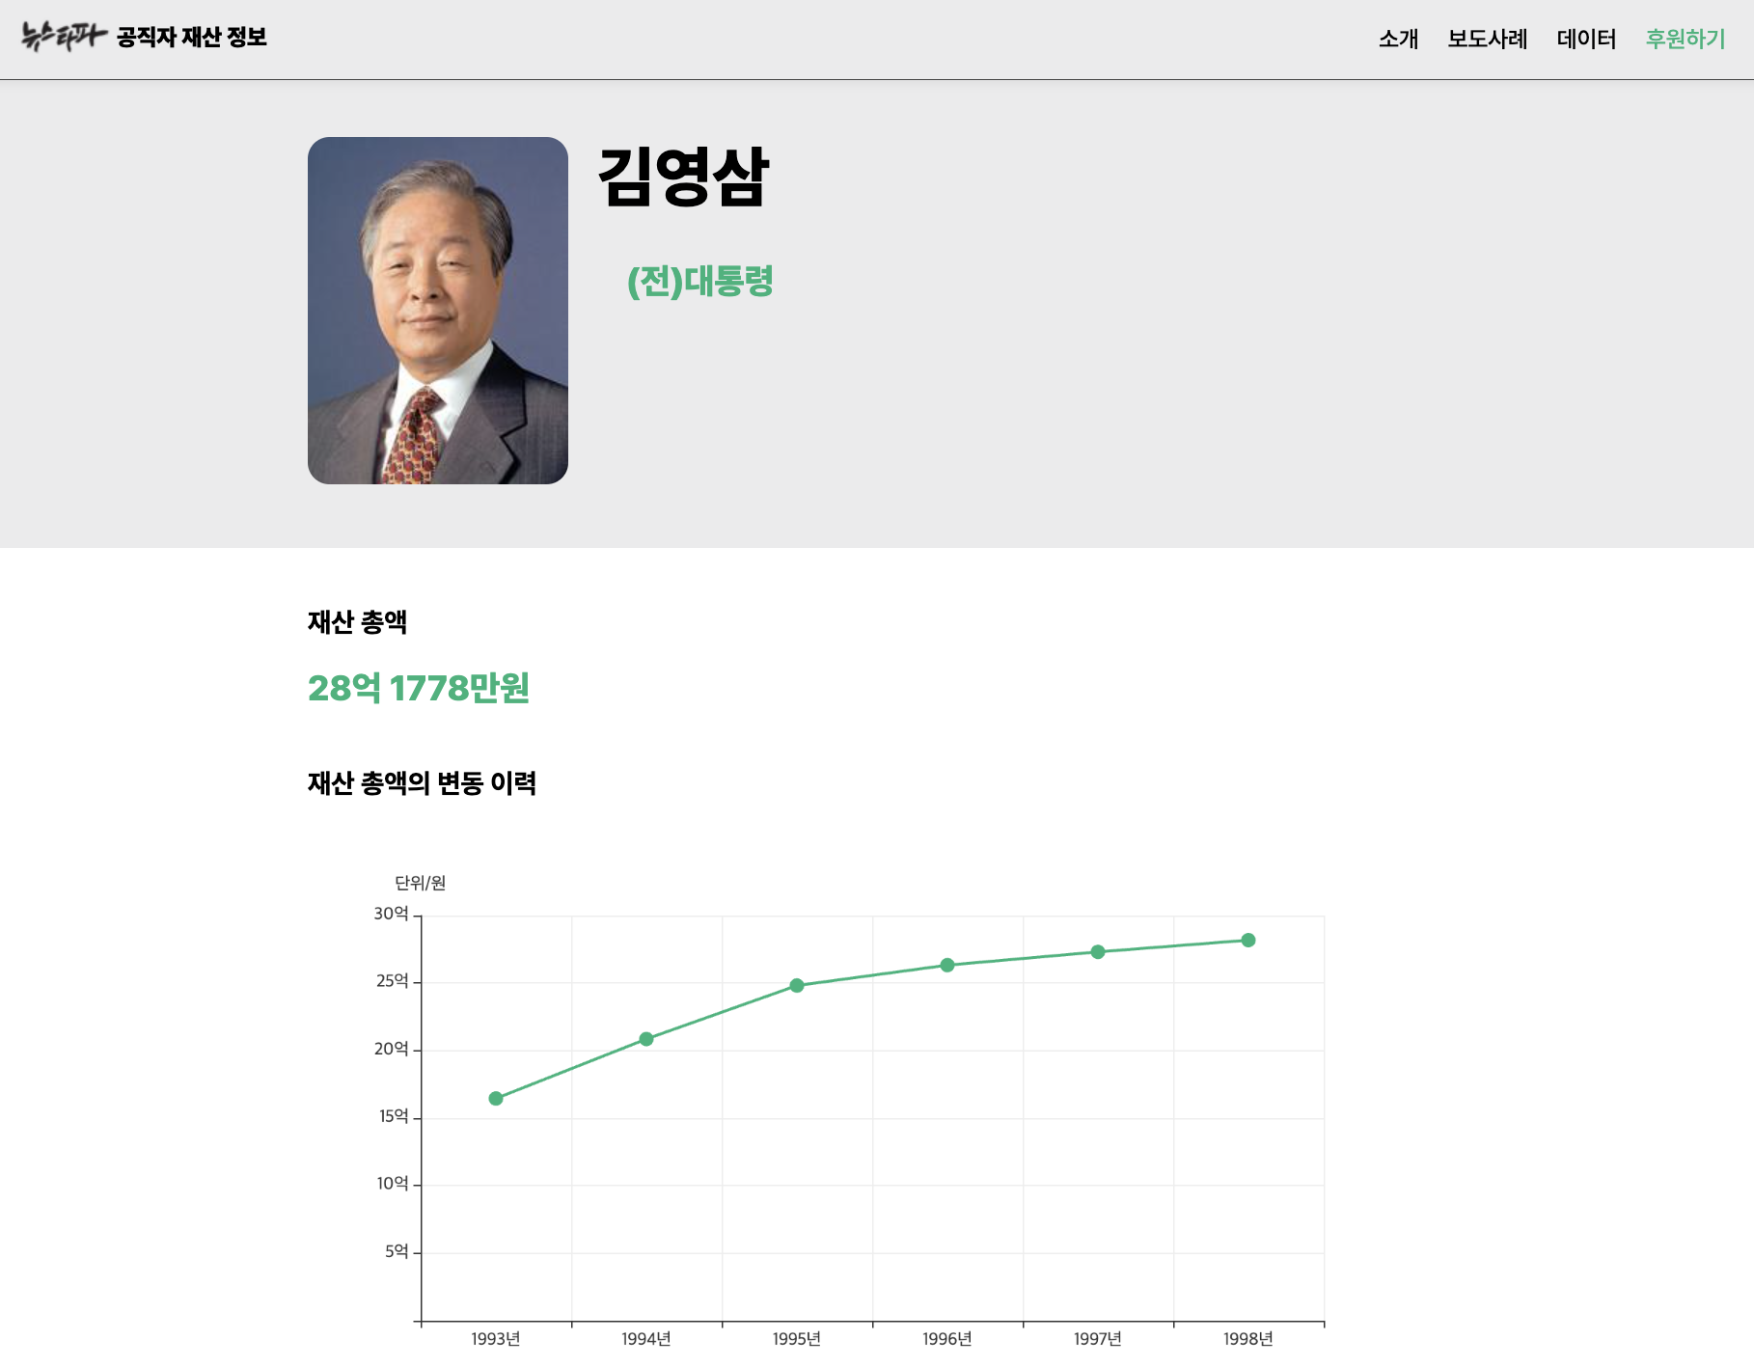



경제적 파급 효과
초기 충격
도입 초기 일부 경제 주체들이 자금 운용에 어려움을 겪었습니다. 부정 자금 차단으로 일시적인 충격이 있었습니다.
금융 시스템 안정화
장기적으로 금융 시스템의 신뢰성이 높아졌습니다. 자금 흐름이 건전하게 유지되는 효과가 나타났습니다.
국제적 신뢰 구축
한국 경제의 투명성이 높아졌습니다. 국제 사회에서 한국 경제에 대한 신뢰가 강화되었습니다.

Slide 6

금융실명제의 역사적 의의
1
부패 해결
2
경제 정의 실현
3
정책 모델
만연하던 부패와 비자금 문제 해결에 기여했습니다. 금융 질서가 투명해지는 계기가 되었습니다.
경제 전반의 공정성과 투명성이 향상되었습니다. 신뢰를 바탕으로 한 경제 발전의 기반이 마련되었습니다.
이후 한국 금융 및 경제 정책의 중요한 모델이 되었습니다. 글로벌 경제 체계 내 신뢰 구축에 기여했습니다.

Slide 7




금융실명제의 궁극적 영향
투명성 향상
금융 거래의 투명성이 크게 향상되었습니다. 불법 자금 흐름이 효과적으로 차단되었습니다.
경제 정의
사회적, 경제적 공정성이 실현되었습니다. 부패 없는 경제 시스템 구축의 기반이 되었습니다.
경제 발전
한국 경제의 장기적 발전에 기여했습니다. 국제 사회에서의 신뢰도가 크게 향상되었습니다.

Slide 8

금융실명제의 현재와 미래
시행 이후 변화
금융 거래 투명성 증가
경제 정의 실현
국제 신뢰도 상승
향후 과제
디지털 금융 시대 대응
글로벌 표준 준수
금융 혁신과의 조화

